Slide 1

✠VUI HỌC KINH THÁNH✠
THẦN KHÍ CHÚA
NGỰ TRÊN TÔI
CHÚA NHẬT
CHÚA THÁNH THẦN HIỆN XUỐNG

Slide 2
✠ TIN MỪNG CHÚA GIÊ-SU KI-TÔ THEO THÁNH GIOAN ✠
Vào chiều ngày thứ nhất trong tuần, nơi các môn đệ ở, các cửa đều đóng kín, vì các ông sợ người Do-thái.

Slide 3
Đức Giê-su đến, đứng giữa các ông và nói: “Bình an cho anh em !”

Slide 4
Nói xong, Người cho các ông xem tay và cạnh sườn. Các môn đệ vui mừng vì được thấy Chúa.

Slide 5
Người lại nói với các ông : “Bình an cho anh em ! Như Chúa Cha đã sai Thầy, thì Thầy cũng sai anh em.”

Slide 6
Nói xong, Người thổi hơi vào các ông và bảo: “Anh em hãy nhận lấy Thánh Thần.

Slide 7
Anh em tha tội cho ai, thì người ấy được tha; anh em cầm giữ ai, thì người ấy bị cầm giữ.”
ĐÓ LÀ LỜI CHÚA

Slide 8

HÃY
TÌM
KIẾM
NƯỚC
CHÚA
TRƯỚC
MỌI
SỰ
NGƯỜI
SẼ
LO
CHO
TÌM Ô CHỮ

Slide 9
1
HÀNG
DỌC
Đ | Ư | Ợ | C | T | H | A
 | B | Ì | N | H | A | N
X | E | M | T | A | Y
 | T | H | Ứ | N | H | Ấ | T
Đ | Ó | N | G | K | Í | N
T | H | Ổ | I | H | Ơ | I
C | Ầ | M | G | I | Ữ
2
3
4
5
6
7
1. “ANH EM THA TỘI CHO AI, THÌ NGƯỜI ẤY … …”
2. CHÚA GIÊ-SU HIỆN RA VÀ BAN CHO CÁC MÔN ĐỆ ĐIỀU GÌ?
3. CHÚA GIÊ-SU ĐÃ CHO CÁC MÔN ĐỆ XEM THỨ GÌ ĐỂ CHỨNG MINH NGƯỜI ĐANG SỐNG?
4. CHÚA GIÊ-SU HIỆN RA NGÀY NÀO TRONG TUẦN?
5. NƠI CÁC MÔN ĐỆ Ở TRƯỚC KHI CHÚA HIỆN RA ĐỀU Ở TRONG TÌNH TRẠNG NÀO?
6. SAU KHI CHÚC BÌNH AN VÀ CHO CÁC ÔNG XEM TAY, CẠNH SƯỜN, CHÚA ĐÃ LÀM GÌ CHO CÁC MÔN ĐỆ?
7. “ANH EM … … AI, THÌ NGƯỜI ẤY BỊ … …”

Slide 10
Đ | Ư | Ợ | C | T | H | A
 | B | Ì | N | H | A | N
X | E | M | T | Ầ | Y
 | T | H | Ứ | N | H | Ấ | T
Đ | Ó | N | G | K | Í | N
T | H | Ổ | I | H | Ơ | I
C | Ầ | M | G | Í | Ữ

Slide 11
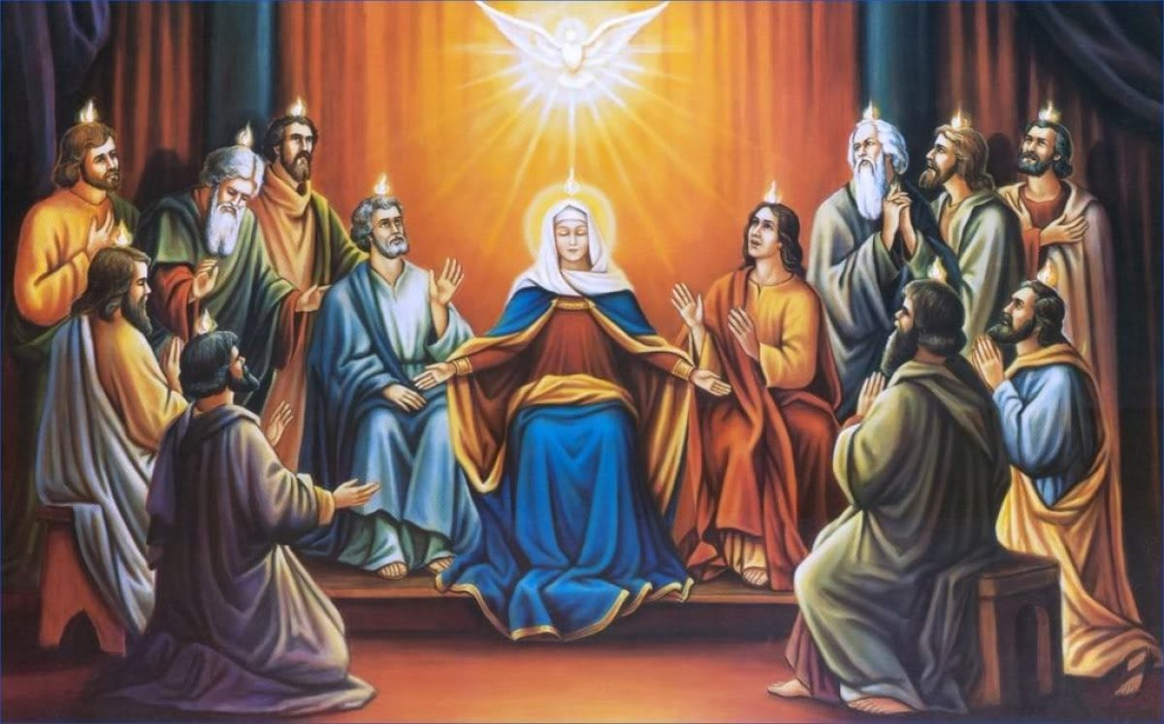
ANH EM HÃY NHẬN LẤY THÁNH THẦN
TRẮC NGHIỆM

Slide 12
1. Chúa Giê-su thổi hơi vào các môn đệ và ban cho các ông điều gì?
A
A
  Thần Khí
  Thần Khí
B
  Đức tin
C
  Quyền năng chữa lành
D
  Lòng yêu mến Thiên Chúa
Đáp án

Slide 13
2. Thần Khí là Đấng nào?
A
  Là các Thiên Thần
B
  Là các Thánh
C
C
  Chúa Thánh Thần
  Chúa Thánh Thần
D
  Chúa Cha
Đáp án

Slide 14
3. Chúa Thánh Thần có quyền năng đứng thứ mấy trong Ba Ngôi Thiên Chúa?
A
  Thứ nhất
B
  Thứ hai
C
  Thứ ba
D
  Tất cả đều sai
D
  Tất cả đều sai
Đáp án

Slide 15
4. Chúa Thánh Thần có quyền năng đứng thứ mấy trong Ba Ngôi Thiên Chúa?
A
  Thứ nhất
B
  Thứ hai
C
  Thứ ba
D
  Tất cả đều sai
D
  Tất cả đều sai
Đáp án

Slide 16
Sau khi lấy đất nặn thành con người theo hình ảnh Thiên Chúa, Người thổi hơi vào lỗ mũi và ban cho con người sự sống.
4. Khi tạo dựng con người, Thiên Chúa đã ban thần khí cho con người như thế nào?
Đáp án

Slide 17

7 ơn của
Chúa Thánh Thần:
Ơn khôn ngoan
Ơn hiểu biết
Ơn biết lo liệu
Ơn sức mạnh
Ơn thông minh
Ơn đạo đức
Ơn kính sợ Thiên Chúa
THIẾU NHI YÊU CHÚA
5. Kể một trong bảy ơn của Chúa Thánh Thần
Đáp án

